Slide 1
2021.08.24(加班)~2021.08.25
工作日報
記錄人：葉柏漢
記錄日期：2021.08.25
工作時間：
18:00~19:00
08:30~17:30

Slide 2

本日工作事項
Day work
修改披覆材料資料庫Bug(加班)
與總監討論
修改bug與總監要求之功能

Slide 3
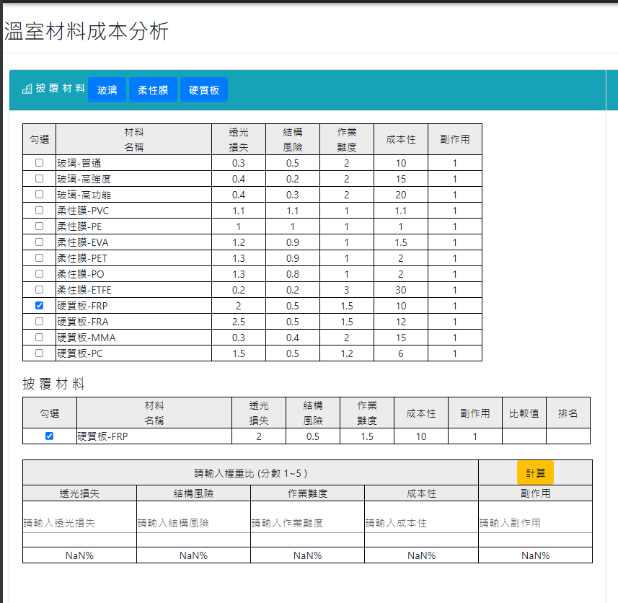
披覆材料資料庫Bug
Project planning
解決勾選上方表格無法刪除資料庫資料的問題
解決重複輸入資料的問題

Slide 4
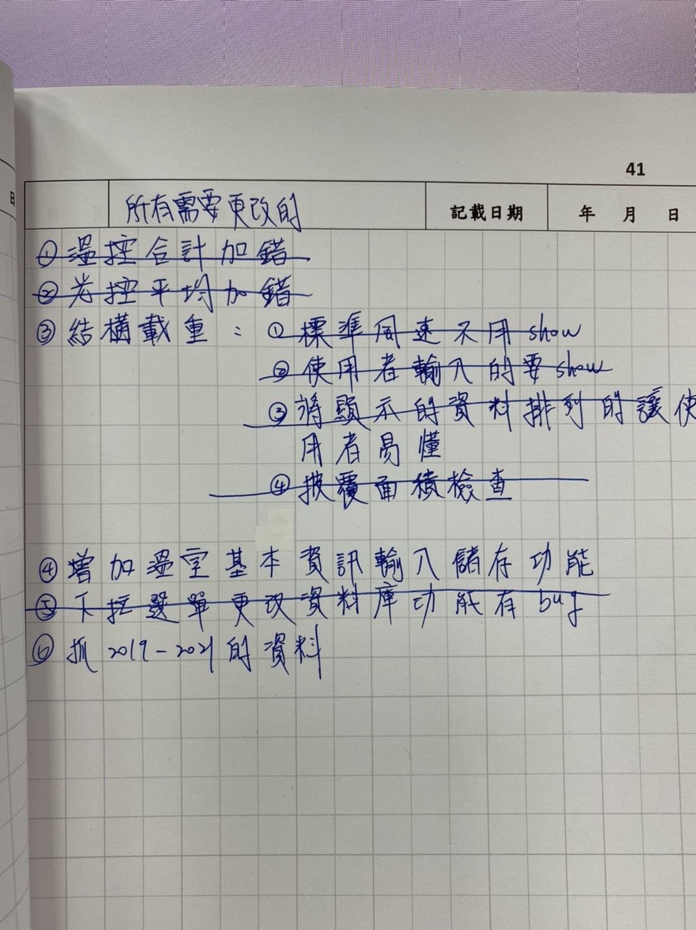
與總監討論
Project planning

Slide 5
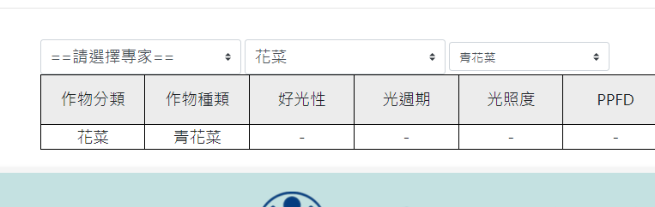
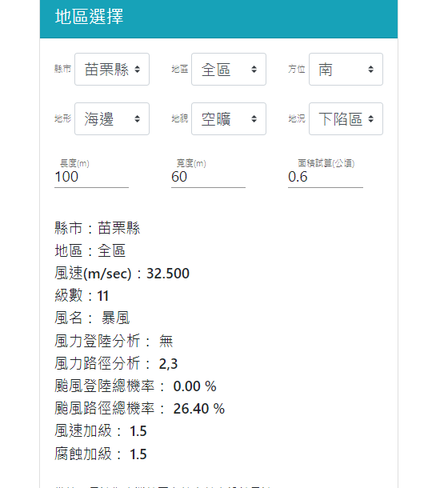
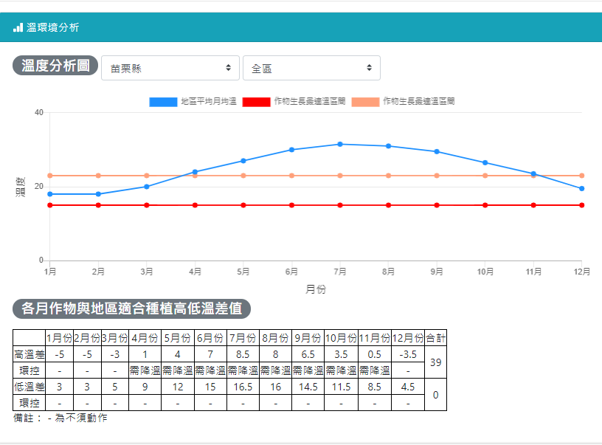
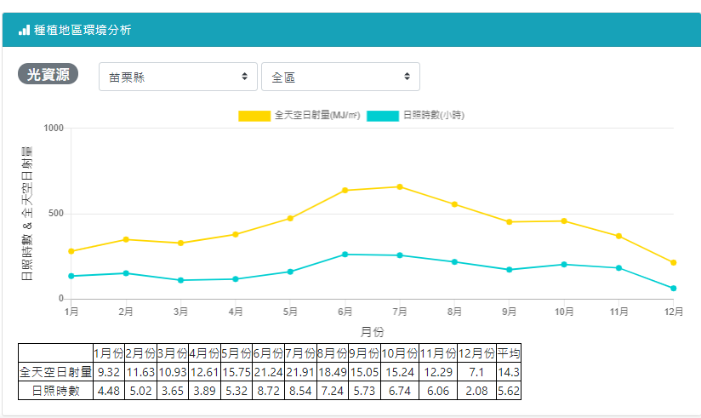
修改功能&Bug
Project planning
1. 下拉選單會跟著資料庫連動
2. 修改風速&腐蝕加級沒顯示的問題
4. 修改合計計算錯誤的問題
3. 修改平均值計算錯誤的問題

Slide 6
明日預期規劃
Project planning
新增溫是基本輸入的資料庫儲存功能
抓取2019-2021的氣溫資料

Slide 7
謝謝觀看

